Slide 1
Проект PyQt5 «Editor 0.1»
Подготовил Евстратов Антон

Slide 2
Введение
Темой проекта я выбрал небольшой текстовый редактор для создания простых текстовых файлов и работы с ними

Slide 3
Задачи
1 Создать понятный интерфейс
2 Придумать,как связать текстовый редактор с базой данных и подключить её к проекту

Slide 4

Структура
Всего 1(!) класс Editor,в котором создаются меню,тулбары,главный виджет self.text и реализованы их функции
Количество строк 215

Slide 5
Примененные технологии
Библиотеки: PyQT5, sys, sqlite3.
Применены изученные мною виджеты,такие как QfontComboBox, QMessageBox и другие

Slide 6
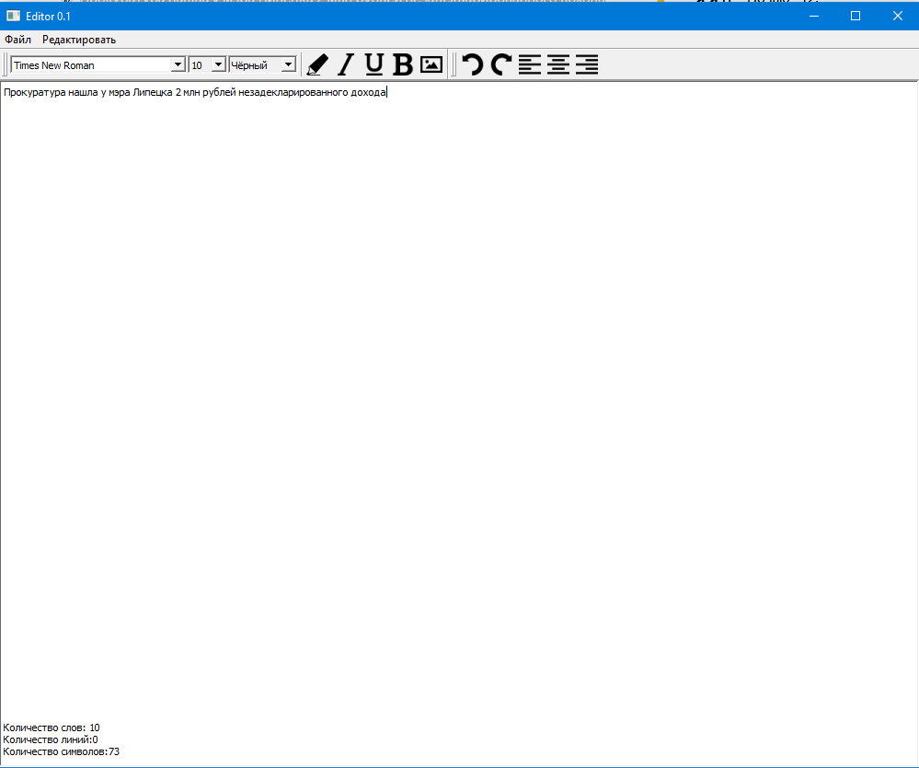
Функции
Вот и “понятный” интерфейс редактора,
Работа со шрифтами,выравнивание и вставка картинки png,отображение числа слов,линий,символов

Slide 7

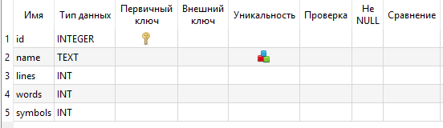
База данных
Первое,что пришло в голову – создать счётчик кол-ва линий,символов и слов и добавлять это в базу данных при сохранении файла

Slide 8
Итог
Дешевый текстовый редактор для выполнения простейших задач сделан,есть ещё много возможностей для доработок(например,исправление костылей в коде или возможность редактировать размеры изображения),но..

